Slide 1

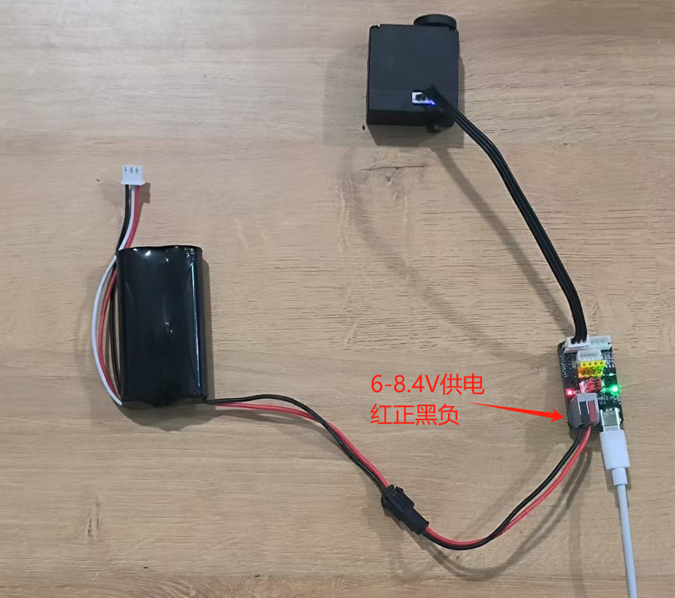
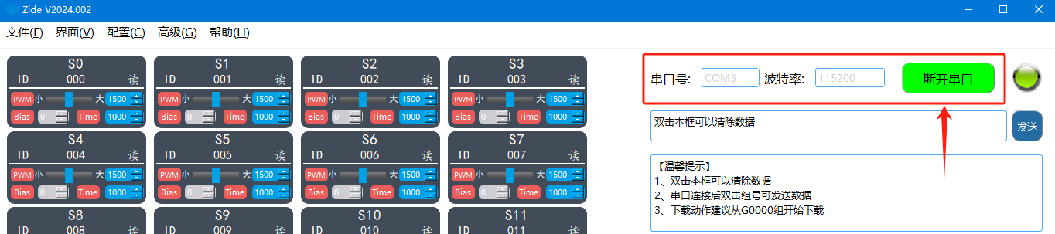
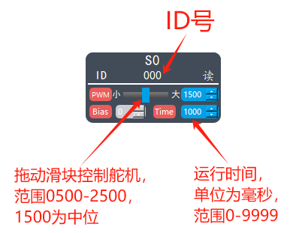
总线舵机
快速上手指南
第一步：功能测试
此处以本店的zlink模块控制总线舵机为例。
1. 接线
（1）zlink模块上的跳线帽调到USB和ZX处
（2）zlink模块用电源供电（6-8.4V之间）
（3）zlink模块使用一根数据线连接电脑
（4）使用一根总线将总线舵机（接其中任一总线接口）接到zlink模块上任一总线接口。
2. 在电脑上打开上位机软件zide（资料中获取）。
3. 打开zide软件后，选好串口号（电脑需提前安装好CH340串口驱动程序，不清楚串口号是哪个的可以在电脑设备管理器的端口处查看），波特率默认的115200即可，然后点击‘连接设备’。
4. 控制
比如连接的这个总线舵机的ID已改为000，则可以通过ID为000的滑块来控制舵机转动。
其中，PWM值范围为0500-2500，1500为复位（即中位），Time为运行时间。
注：总线舵机ID号的修改请查看资料中的【修改设备ID】一课。
注意事项
控制设备时注意供电要满足设备所需供电范围。
如果上位机软件zide闪退，可以将zide同级目录下的config.ini删掉，再重新打开zide即可。
产品拿到手先试一下上电是否正常（总线舵机上电后蓝灯慢闪为正常），保证硬件到手是完好的再继续使用，如有问题，请立即联系客服处理。
如果没有zlink模块，可以使用其他的USB转TTL的设备，通过发送串口指令来控制总线舵机，串口指令可在文档教程中查看。

